Slide 1
第7章 建筑基本设备及其控制特性
（4学时）
内容涉及：本章重点对供配电系统、照明系统、空调及冷热源系统、给排水系统的设备运行规律和控制特性进行了阐述。
重点和难点：这些系统设备种类很多，涉及多个学科和应用领域，要全面掌握所学需要有宽广的知识面基础。

Slide 2
7.1 供配电系统
(1)典型建筑供配电系统
(2)应急发电系统
(3)供配电设备监控

Slide 3
智能化的供配电系统功能
应用计算机网络测控技术,对所有变配电设备的运行状态和参数集中进行监控
达到对变配电系统的遥测、遥调、遥控和遥信，实现变配电所无人值守。
同时还具有故障的自动应急处理能力,能更加可靠地保障供电。
7.1 供配电系统

Slide 4
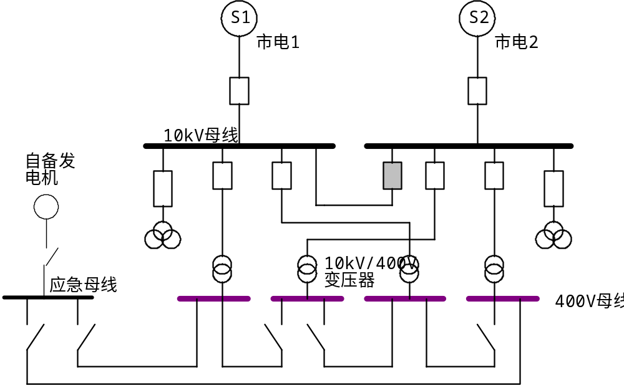
典型供配电系统方案
采用两路lOkV独立电源,再加自备发电机供电，变压器低压侧采取单母线分段的方案
7.1 供配电系统

Slide 5
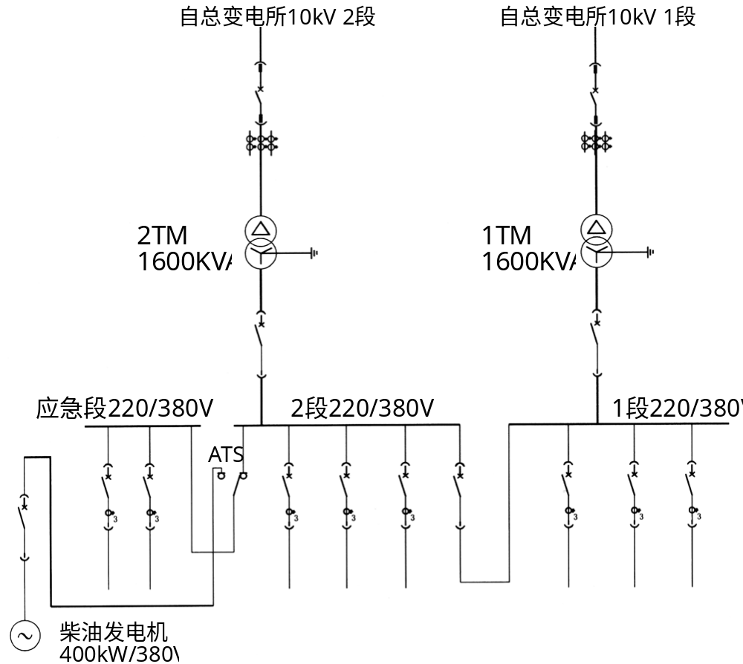
某医院外科综合楼供电系统方案
市电与发电机之间的切换设自动联锁控制，由自动转换开关ATS完成

Slide 6
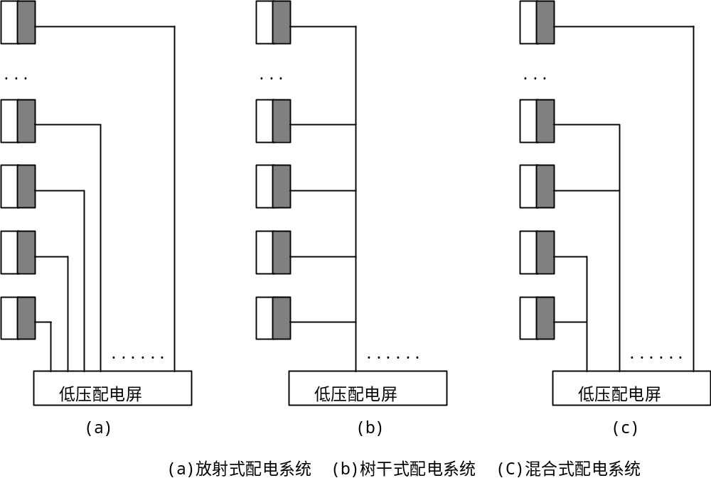
低压配电方案
7.1 供配电系统

Slide 7
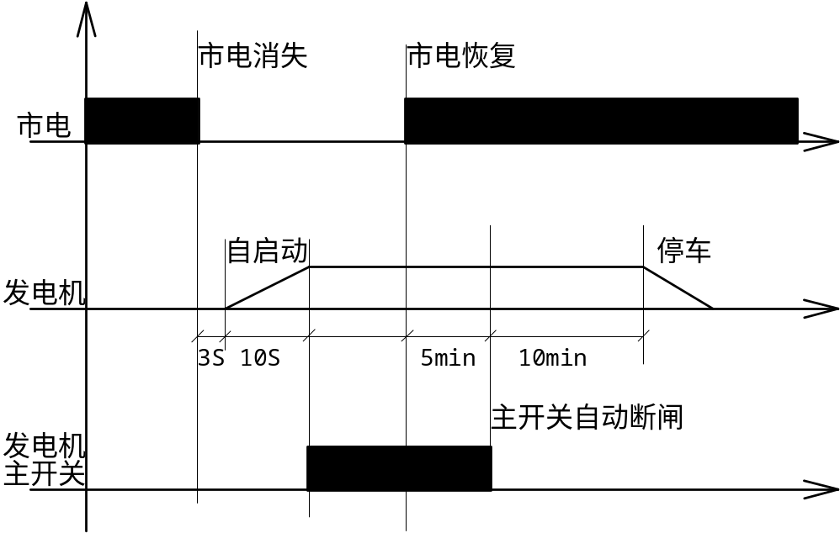
应急电源系统
自备发电机容量:第一类负荷必须考虑在内，第二类负荷应视城市电网情况及大楼的功能而定:第一类保安型负荷，即保证大楼人身安全及大楼内智能化设备安全，可靠运行的负荷，有消防水泵、消防电梯、防排烟设备、应急照明及大楼设备的管理计算机监控系统设备、通讯系统设备、从事业务用的计算机及相关设备等。
第二类保障型负荷，即保障大楼运行的基本设备负荷，也是大楼运行的基本条件，主要有工作区域的照明、部分电梯、通道照明等。
为了确保智能化大楼供电的可靠、安全，设置自备发电机作为应急电源系统
7.1 供配电系统

Slide 8
供配电设备监控
1）供配电系统的中压开关与主要低压开关的状态监视及故障报警；
2）中压与低压主母排的电压监测；
3）电流及功率因数测量；
4）电能计量；
5）变压器温度监测及超温报警；
6）备用及应急电源的手动／自动状态、电压、电流及频率监测；
7）主回路及重要回路的谐波监测与记录；
8）电力系统计算机辅助监控系统应留有通信接口。
7.1 供配电系统

Slide 9
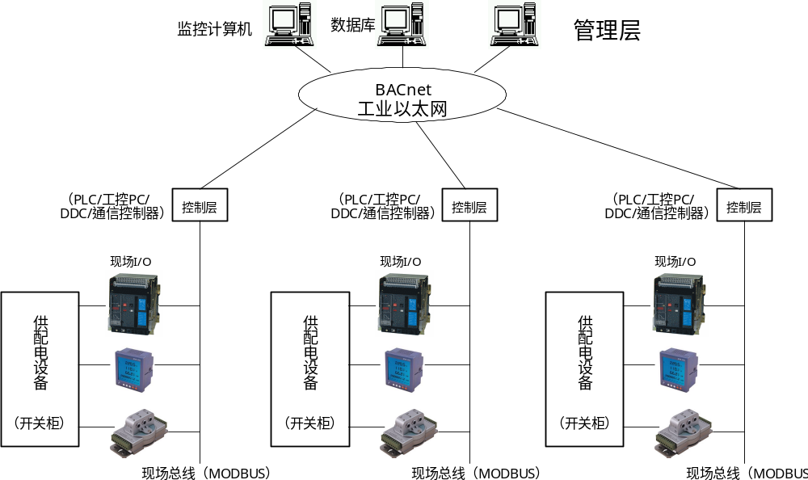
供配电设备监控系统的构成
供配电设备监控系统一般采用集散系统结构，可分为三层：现场I/O、控制层和管理层。
7.1 供配电系统

Slide 10
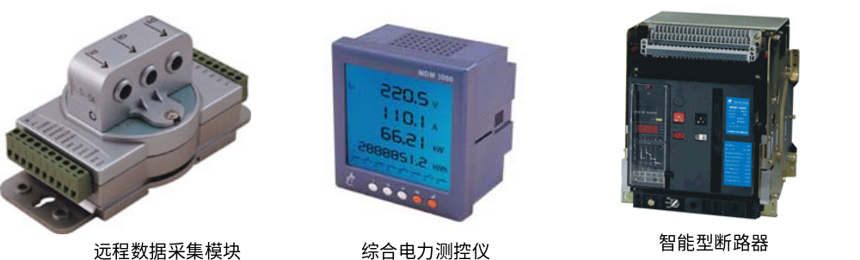
现场I/O
现场I/O可以是智能型断路器、远程数据采集模块、RTU和综合电力测控仪等。
7.1 供配电系统

Slide 11
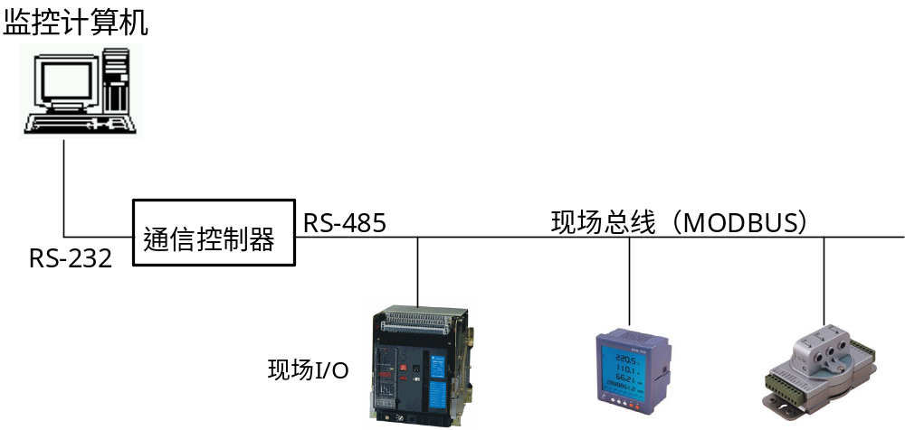
小型供配电监控系统的结构
现场I／O与控制层之间应用现场总线技术（常用的是MODBUS-RTU现场总线协议）构建通信网
7.1 供配电系统

Slide 12
某综合电力测控仪的测量参数表
序号 | 项 目 | 内 容 | 显示（最大） | 精 度
1 | 相电压 | Ua、Ub、Uc | 9999.9kV | ±0.2％
2 | 线电压 | Uab、Ubc、Uac | 9999.9kV | ±0.2％
3 | 电流 | Ia、Ib、Ic | 99.999kA | ±0.2％
4 | 功率因数 | cosφa、cosφb、cosφc、cosφ总 | 1.000 | ±0.5％
5 | 频率 | Hz | 65.00Hz或55.00Hz | 1级
6 | 有功功率 | Wa、Wb、Wc、W总 | 99999MW | ±0.5％
7 | 无功功率 | vara、varb、varc、var总 | 99999Mvar | ±0.5％
8 | 视在功率 | VAa、VAb、Vac、VA总 | 99999MVA | ±0.5％
9 | 有功电度 | kWh | 99999999MWh | 1级IEC1036
10 | 无功电度 | kvarh | 99999999Mvarh | 2级IEC1268
7.1 供配电系统

Slide 13
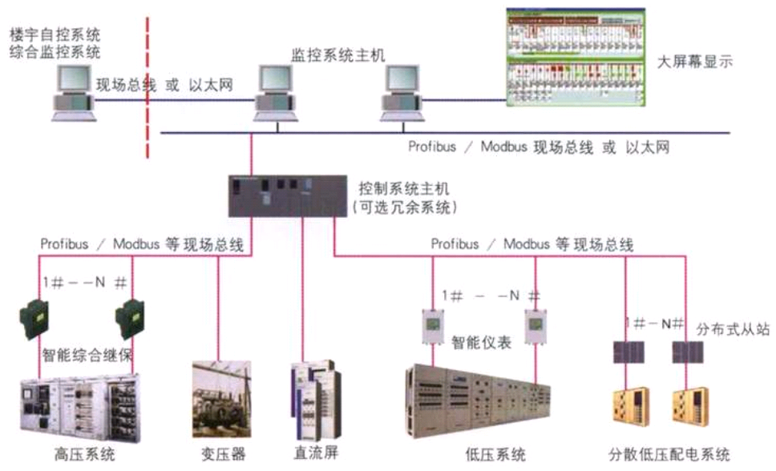
基于现场总线的供配电监控系统
7.1 供配电系统

Slide 14
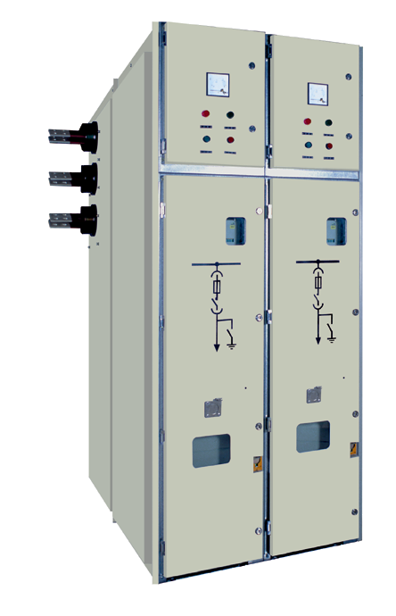
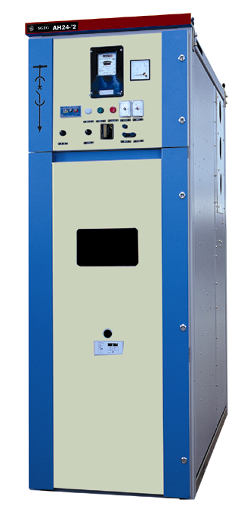
7.1 供配电系统

Slide 15
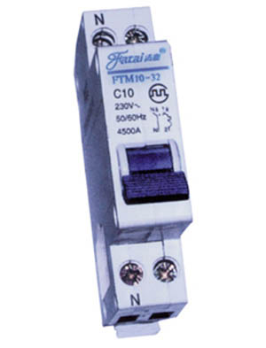
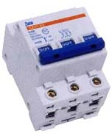
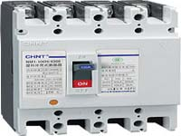
7.1 供配电系统

Slide 16
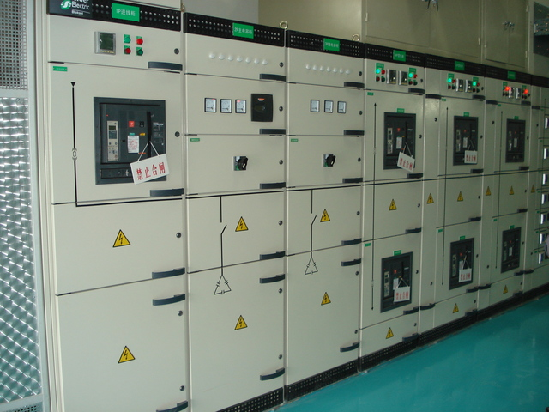
7.1 供配电系统

Slide 17
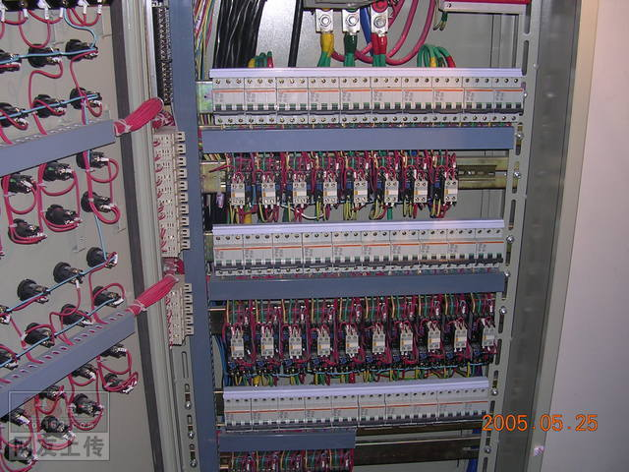
7.1 供配电系统

Slide 18
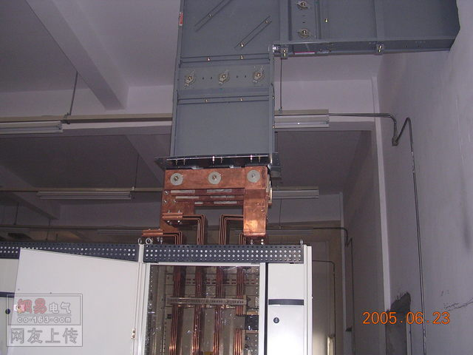
7.1 供配电系统

Slide 19
7.2 照明系统
(1)楼宇照明设计
(2)照明设备(电光源和灯具 )
(3)智能照明控制方式

Slide 20
智能化照明控制方向发展
照明的节能:目前我国照明用电量约占全社会总用电量的12%，照明的节能对实现我国节能减排的目标具有重要意义。
智能照明技术:除了大力推广使用新型节能光源及高性能照明灯具措施之外，应用信息化技术改造传统照明系统的粗放式能源使用方式，精细利用能源，是另一照明的节能技术，即所谓的智能照明技术。
7.2 照明系统

Slide 21
常用的光度量
(1) 光通量，光源在单位时间内向周围空间辐射出去的并能使人眼产生光感的能量，称为光通量，用符号Φ表示，单位为流明(lm)。
(2) 发光强度(光强)，光源在空间某一方向上单位立方体角内发射的光通量称为光源在这一方向上的发光强度，简称为光强，以符号I表示，单位为坎德拉,符号为cd。
(3) 照度，照度用来表示被照面上被光源照射的强弱程度，以被照面上单位面积所接受的光通量来表示。照度以E表示,单位是勒克斯,符号为Lx。
(4) 发光效率，发光效率是描述光源的质量和经济效益的光学量，它反映了光源在消耗单位能量的同时辐射出光通量的多少，单位是流明每瓦(lm/W)。
(5) 光源色温，某一种光源的色度与某一温度下的绝对黑体的色度相同时绝对黑体的温度。
(6) 光源的显色指数，将人工待测光源下的颜色同在日光下的颜色相比较,其显示同色能力的强弱定义为该人工光源的显色性。
7.2 照明系统

Slide 22
天然光源和常见人工光源的色温
天然光源色温 |  | 常见人工光源色温
光源 | 色温/K | 光源 | 色温/K
晴天室外光 | 13000 | 蜡烛 | 1900～1950
全阴天室外光 | 6500 | 高压钠灯 | 2000
白天直射日光 | 5550 | 白炽灯(40W) | 2700
45°斜射日光 | 4800 | 荧光灯 | 3000～7500
昼光色 | 6500 | 碳弧灯 | 3700～3800
月光 | 4100 | 氙灯 | 5600
 |  | 炭精灯 | 5500～6500
7.2 照明系统

Slide 23
部分电光源的色温及显色指数
光源 | 色温/K | 显色指数
高压钠灯 | 2000 | 20～25
白炽灯 | 2900 | 95～100
荧光灯 | 6600 | 70～80
荧光高压汞灯 | 5500 | 30～40
镝灯 | 4300 | 85～95
7.2 照明系统

Slide 24
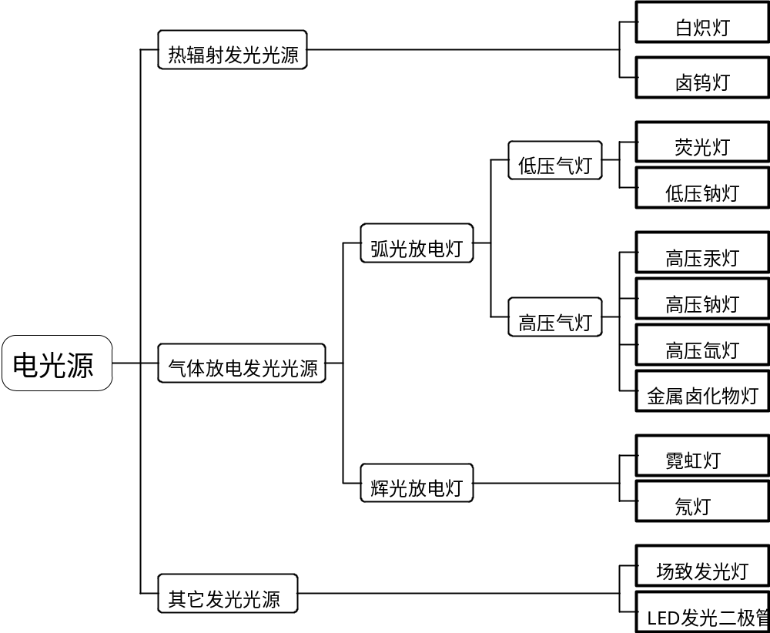
电光源分类
7.2 照明系统

Slide 25
LED白光技术
LED白光通常采用两种方法形成
第一种是利用“蓝光技术”与荧光粉配合形成白光（蓝色光+黄色光）；
第二种是多种单色光混合方法（蓝色光+绿色光+红色光）。这两种方法都已能成功产生白光器件

Slide 26
LED白光技术
(1)发光效率高 LED发光效率达到80～200 lm/W, LED灯亮度是白炽灯的近十倍,是节能灯的两倍以上。
(2)节能 LED耗电量是白炽灯泡的十分之一，荧光灯管的二分之一。
(3)使用寿命长 LED是被完全的封装在环氧树脂里面，它比灯泡和荧光灯管都坚固。使用寿命可达5～10年。
(4)安全环保 LED是由无毒环保的材料制成，不含汞、钠元素等可能危害健康的物质，LED光色柔和，无眩光。

Slide 27
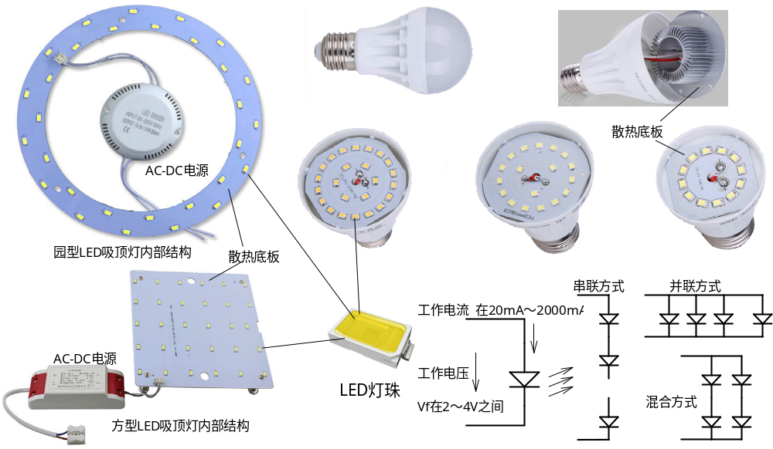
LED灯内部结构

Slide 28
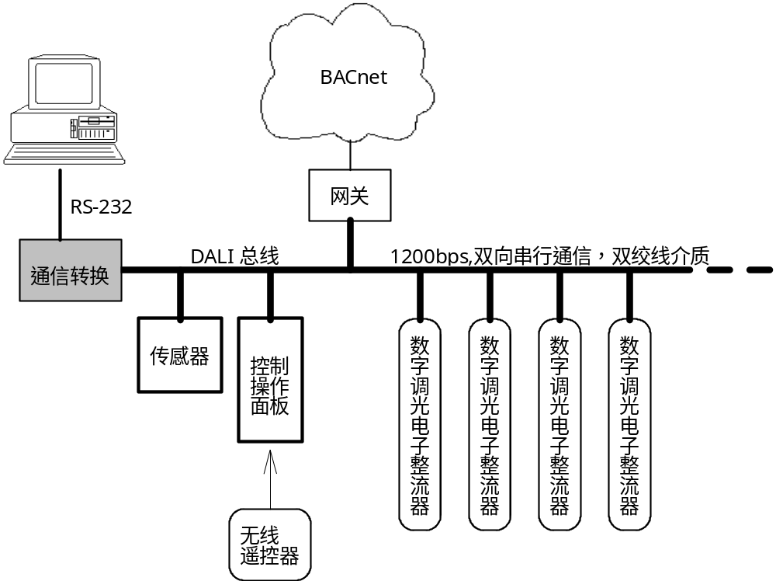
数字可寻址照明接口（DALI）
DALI（Digital Addressahle Lighting Interface）“数字可寻址照明接口”，是IEC颁布的技术标准（标准号IEC60929）
7.2 照明系统

Slide 29
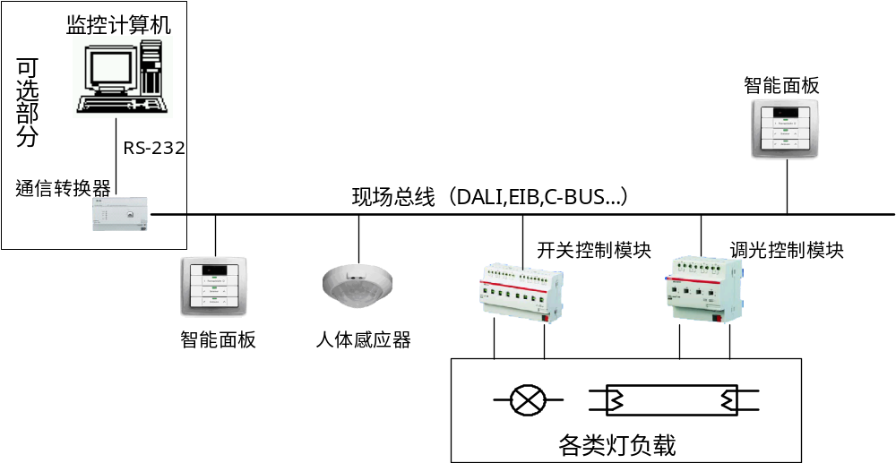
照明智能控制方式
智能控制方式是将计算机网络控制技术应用到照明工程的控制方式,能实现场景预设、亮度调节，软启动软关断等复杂的照明控制功能。智能控制方式不仅能营造室内舒适的视觉环境，更能节约大量能源。

Slide 30
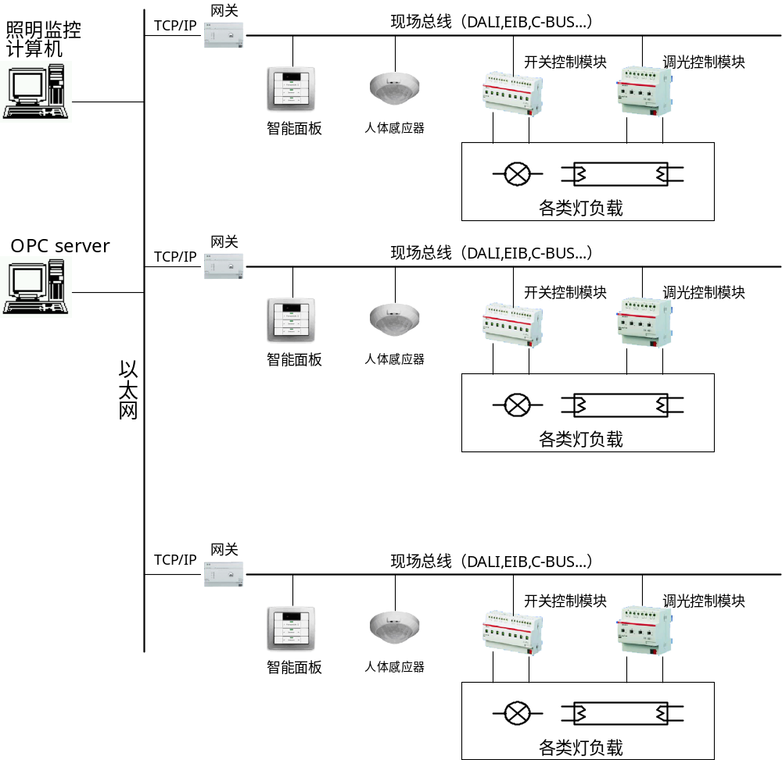
大型智能照明控制系统结构
7.2 照明系统

Slide 31
典型智能照明系统产品
奇胜公司的C-BUS系统
ABB公司的i-BUS系统、
邦奇公司的Dynalite系统
国际标准DALI系统等
7.2 照明系统

Slide 32
C-BUS智能照明控制系统
C-Bus系统由澳大利亚奇胜电器公司在1994年初开发，其产品设计和制造工艺满足澳大利亚及欧洲电气安全和电磁兼容性标准。
C-Bus系统是一个二线制的智能控制系统，主要用于对照明系统的控制。除此之外还可以与其它如背景音乐、消防、安保等系统联动。
7.2 照明系统

Slide 33
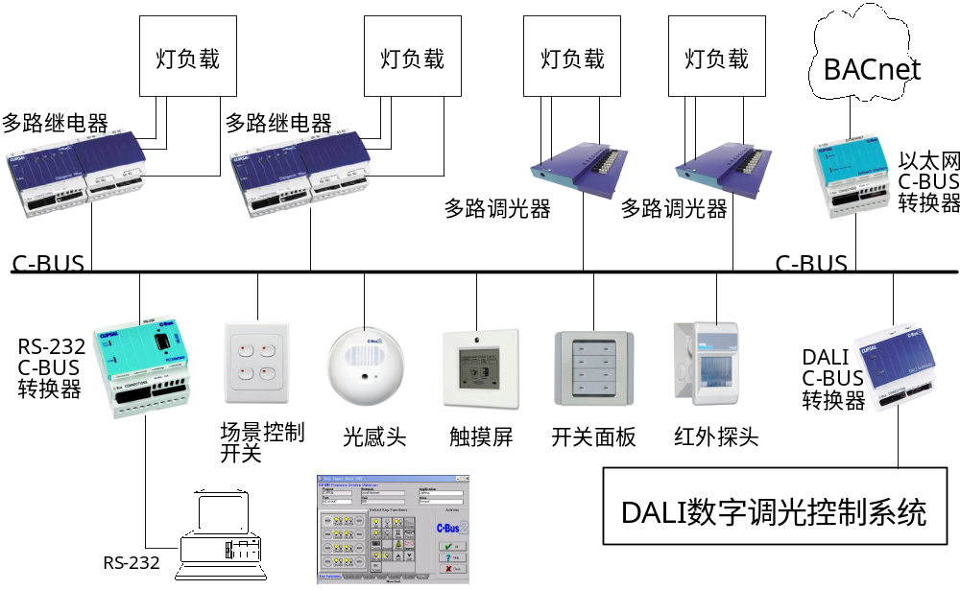
C-BUS智能照明控制系统结构图
7.2 照明系统

Slide 34
i-bus 智能照明控制系统
i-bus采用EIB (Electrical Installation Bus，电气安装总线)标准，ABB公司是i-bus 的创立者和倡导者。
ABB i-bus EIB系统属于现场总线的范畴，目前全球有300余家制造厂商生产5000余种EIB标准的产品，现已被广泛应用于智能建筑、现代住宅中的灯光、窗帘、空调、电器、安防等设备的控制。
7.2 照明系统

Slide 35
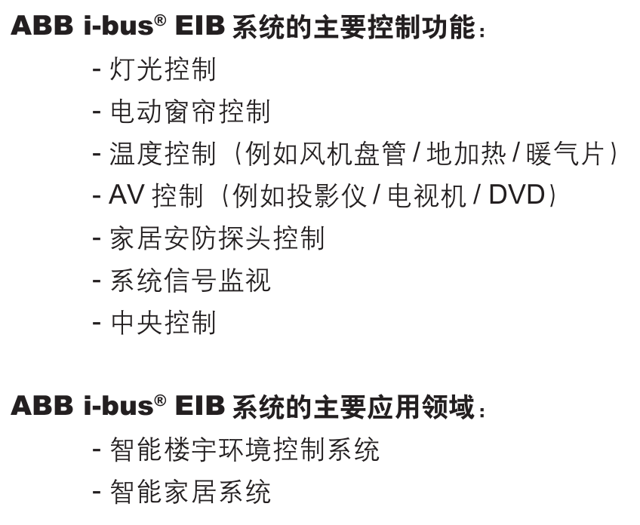
ABB i-bus EIB
7.2 照明系统

Slide 36
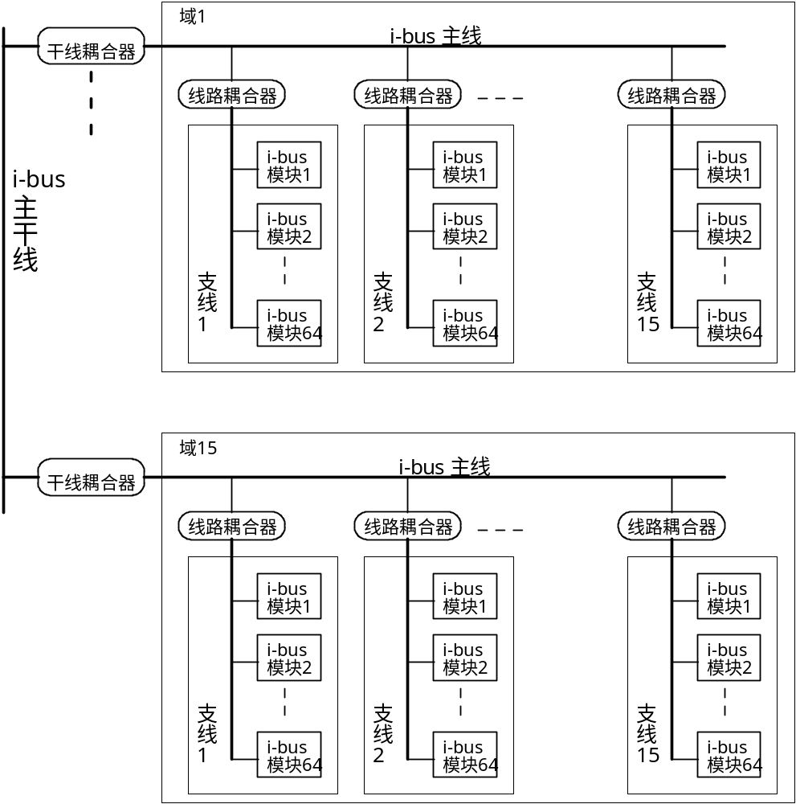
i-bus 智能照明控制系统

Slide 37
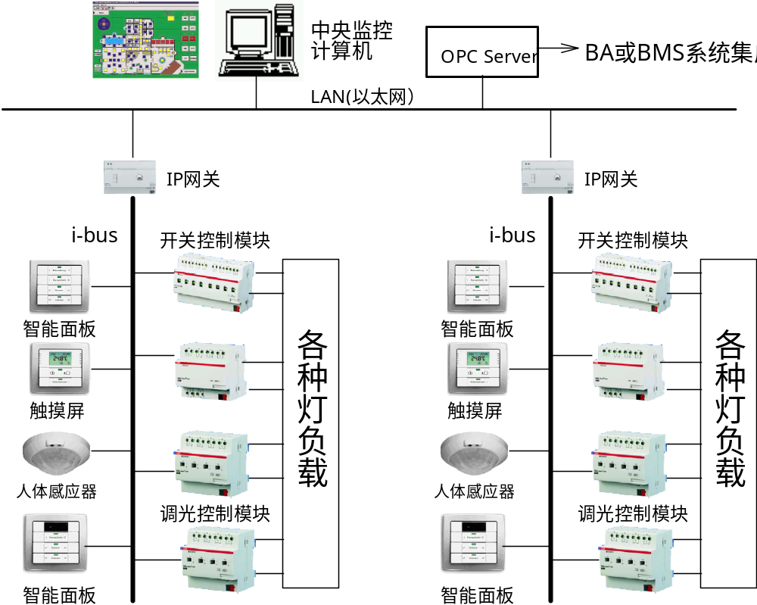
i-bus智能照明控制系统结构图

Slide 38
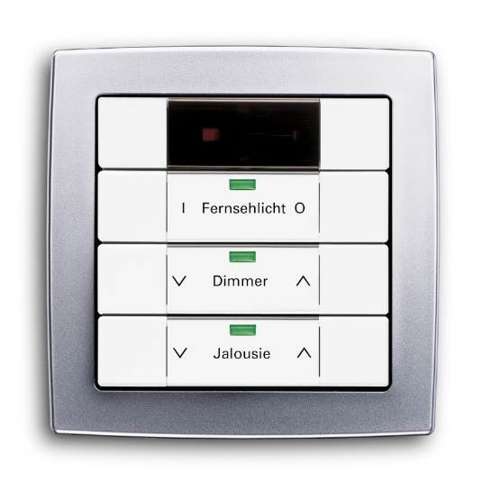
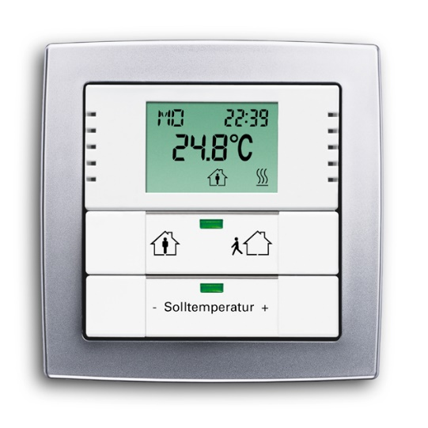
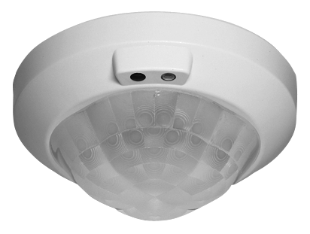
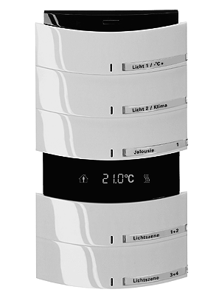
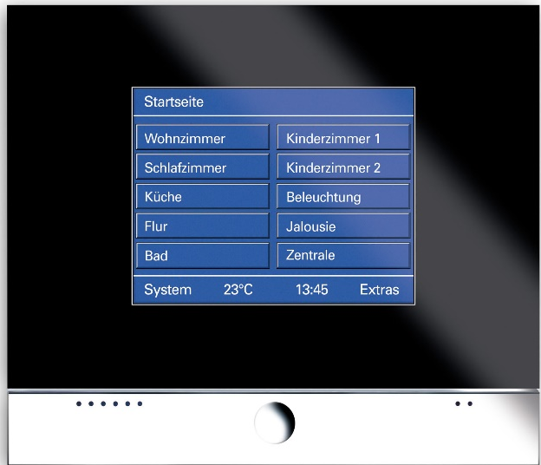
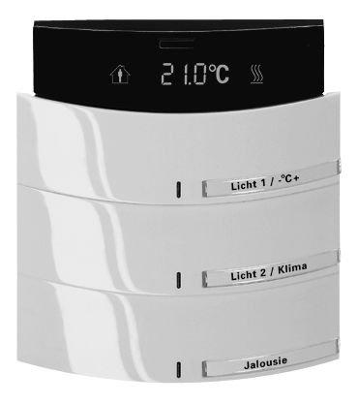
i-bus传感器
(安装在公共区域、客房中)
人体感应器
Solo系列3联面板
Solo系列2联带温控面板
触摸屏
Triton系列3联带温控面板
7.2 照明系统

Slide 39
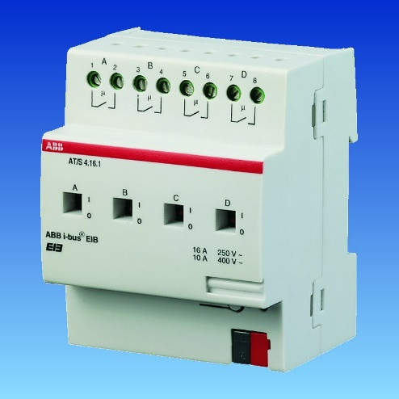
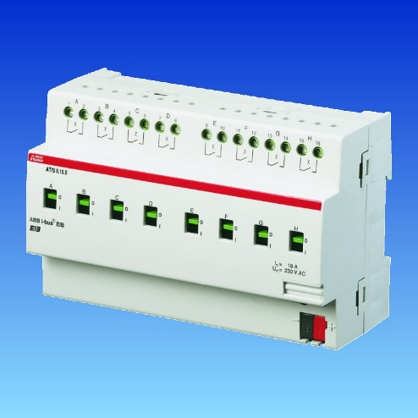
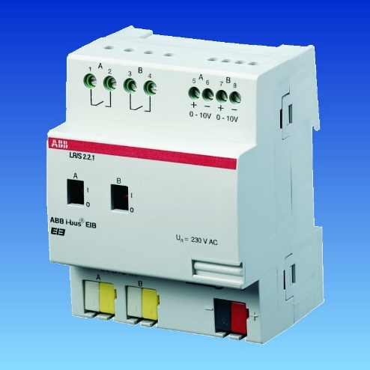
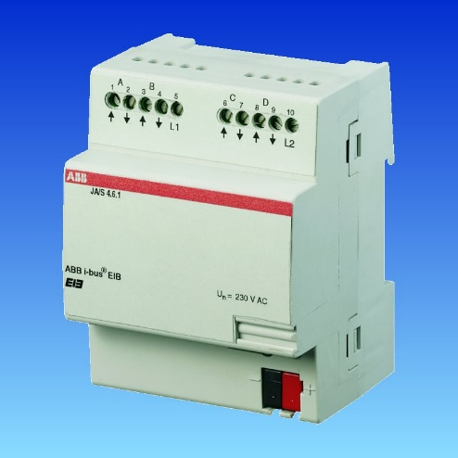
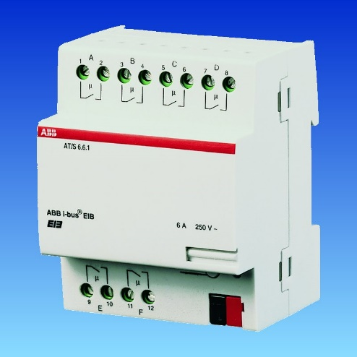
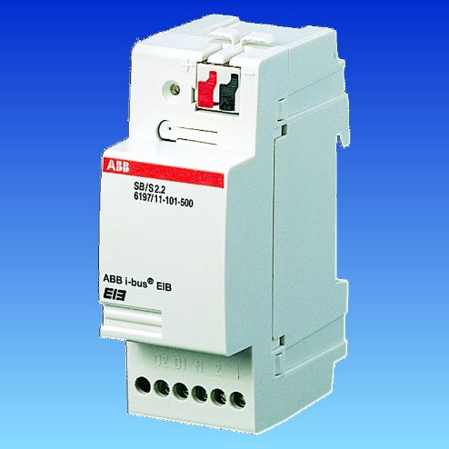
i-bus驱动器
(安装在楼层配电箱、客房照明箱中）
开关驱动器,4路,16A
开关驱动器,8路,16A
日光灯调光驱动器,0-10V
电动窗帘驱动器,4路
风机盘管驱动器,4管
通用调光驱动器
7.2 照明系统

Slide 40
DALI智能照明控制系统
DALI（Digital Addressahle Lighting Interface）“数字可寻址照明接口”，是由一些灯具、镇流管和夹具制造商合作开发的，它是一项标准化、开放的数字通信协议（IEC60929）
DALI是专用的照明控制协议，它定义了电子镇流器与控制器之间的通信方式，允许控制器和荧光灯、白炽灯等照明灯具之间的通信，DALI不能用于其它控制系统。
7.2 照明系统

Slide 41
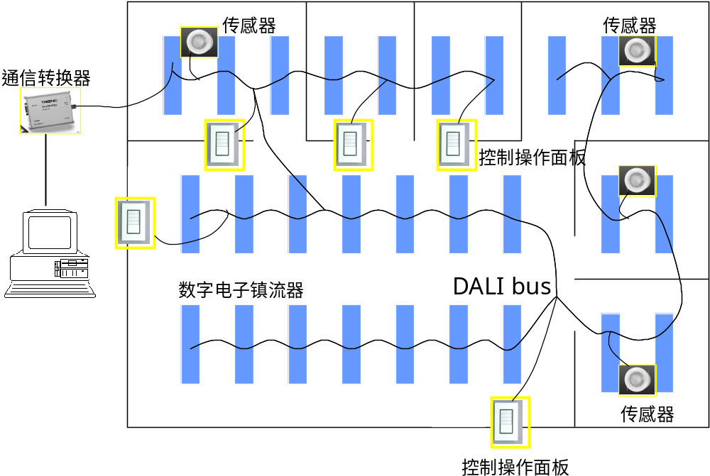
DALI 单区域智能照明控制系统结构图
7.2 照明系统

Slide 42

自然光导照明系统
7.2 照明系统

Slide 43
7.3 空调与冷热源系统
(1)湿空气热力学基础
(2)空气调节原理
(3)空气处理的方法和设备
(4)空气调节系统
(5)空调运行控制方式
(6)冷热源系统/节能技术

Slide 44
空调系统的功能和组成
空调系统就是完成对空气环境进行调节和控制，也就是对空气进行加热、冷却、加湿、减湿、过滤、输送等各种处理的设备装置。
空调系统的基本构成，由冷热源系统、空气处理系统、能量输送分配系统和自动控制系统等四个子系统组成。
6.3 空调与冷热源系统

Slide 45
空气调节处理流程
6.3 空调与冷热源系统

Slide 46
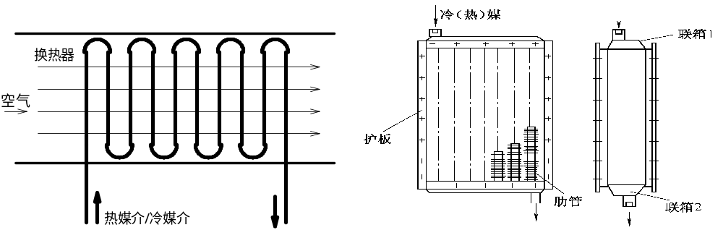
空气加热/冷却方法
空调系统中所用的加热器一般是以热水或蒸汽为热媒的表面式空气加热器和电热丝发热加热器。
空气的降温可以通过表冷器来实现。以制冷剂为冷媒的表冷器称为直接蒸发式表冷器（又称蒸发器），多用于局部的分体空调中。以冷水作为冷媒的表冷器称为水冷表冷器，多用于集中式空调系统和半集中式空调系统的末端设备中。
6.3 空调与冷热源系统

Slide 47
中央空调系统
6.3 空调与冷热源系统

Slide 48
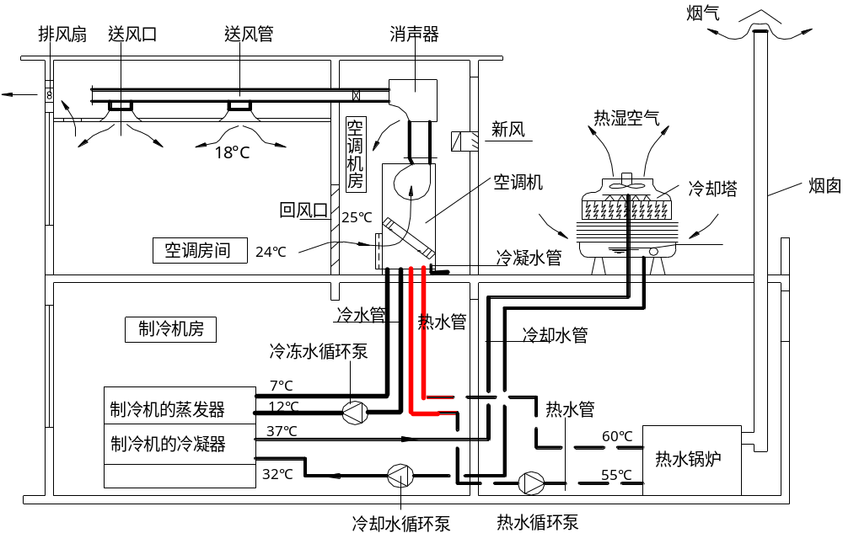
空气调节系统
6.3 空调与冷热源系统

Slide 49
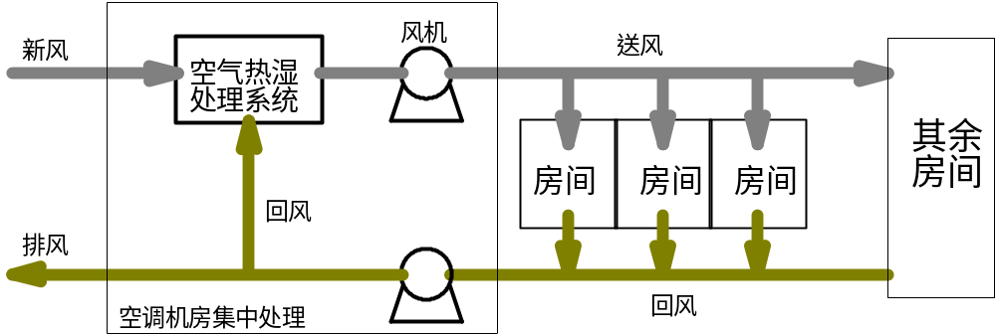
集中空调系统
集中空调系统的所有空气处理设备（包括风机、冷却器、加热器、加湿器、过滤器等）都设在一个集中的空调机房内
6.3 空调与冷热源系统

Slide 50
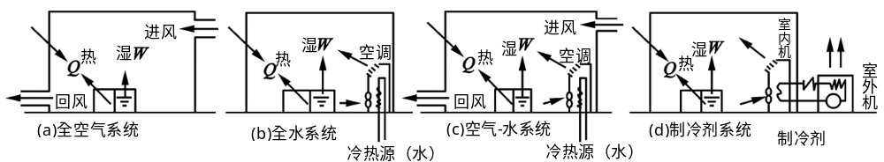
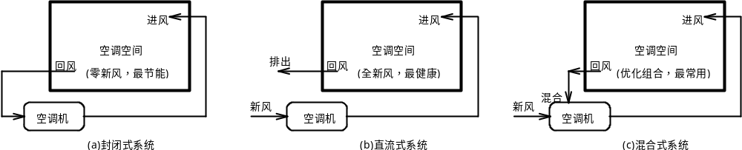
集中式空调 分类
6.3 空调与冷热源系统

Slide 51
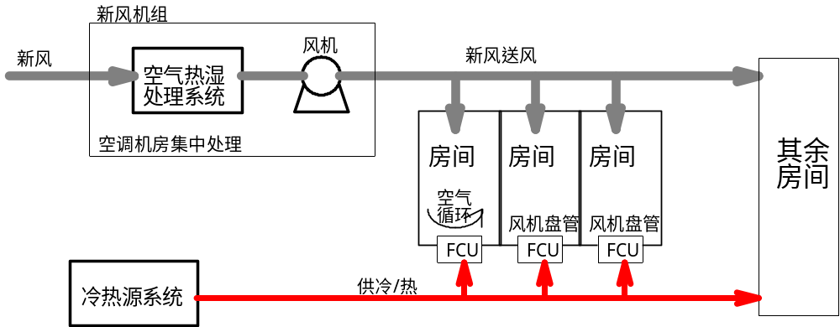
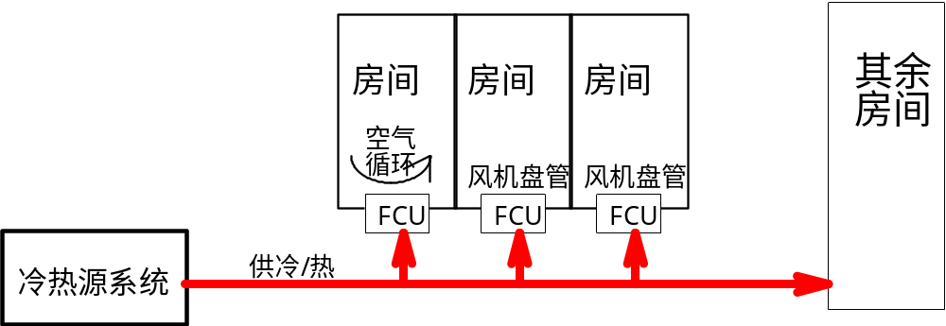
集中空调系统分类
集中空调（全空气系统）
半集中空调（全水/制冷剂系统）
半集中空调（空气-水系统）
6.3 空调与冷热源系统

Slide 52
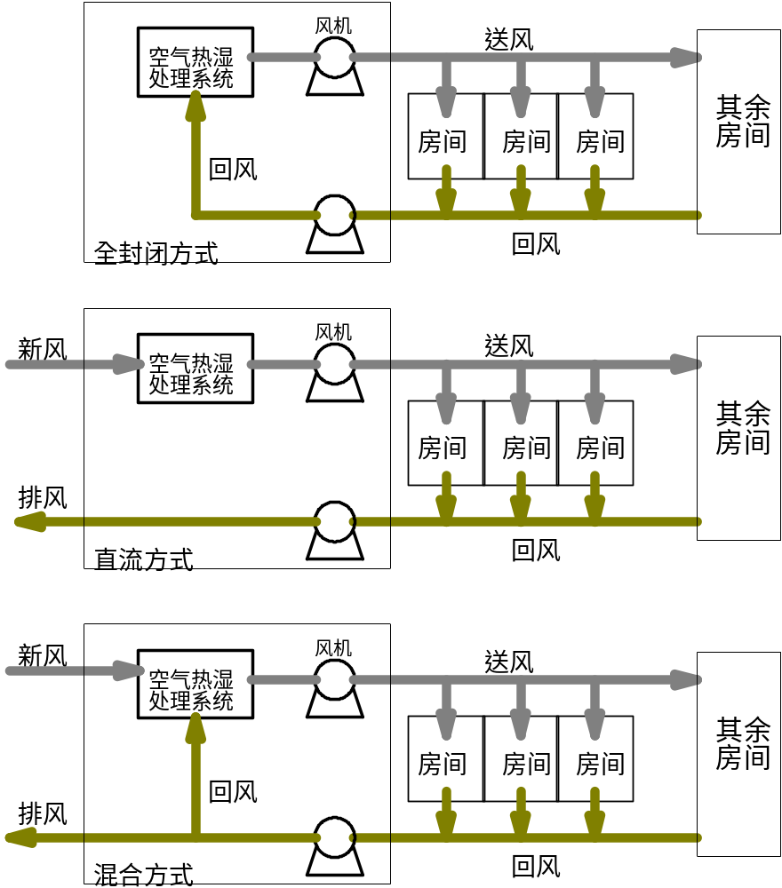
集中空调（全空气系统）分类
零新风，最节能
全新风，最健康
优化组合，最常用
6.3 空调与冷热源系统

Slide 53
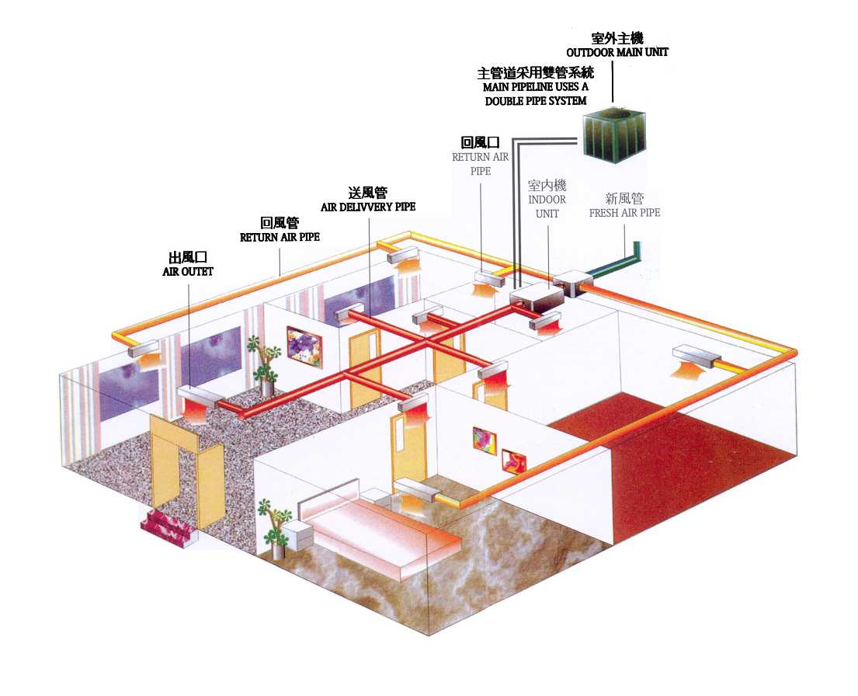
户式中央空调
6.3 空调与冷热源系统

Slide 54
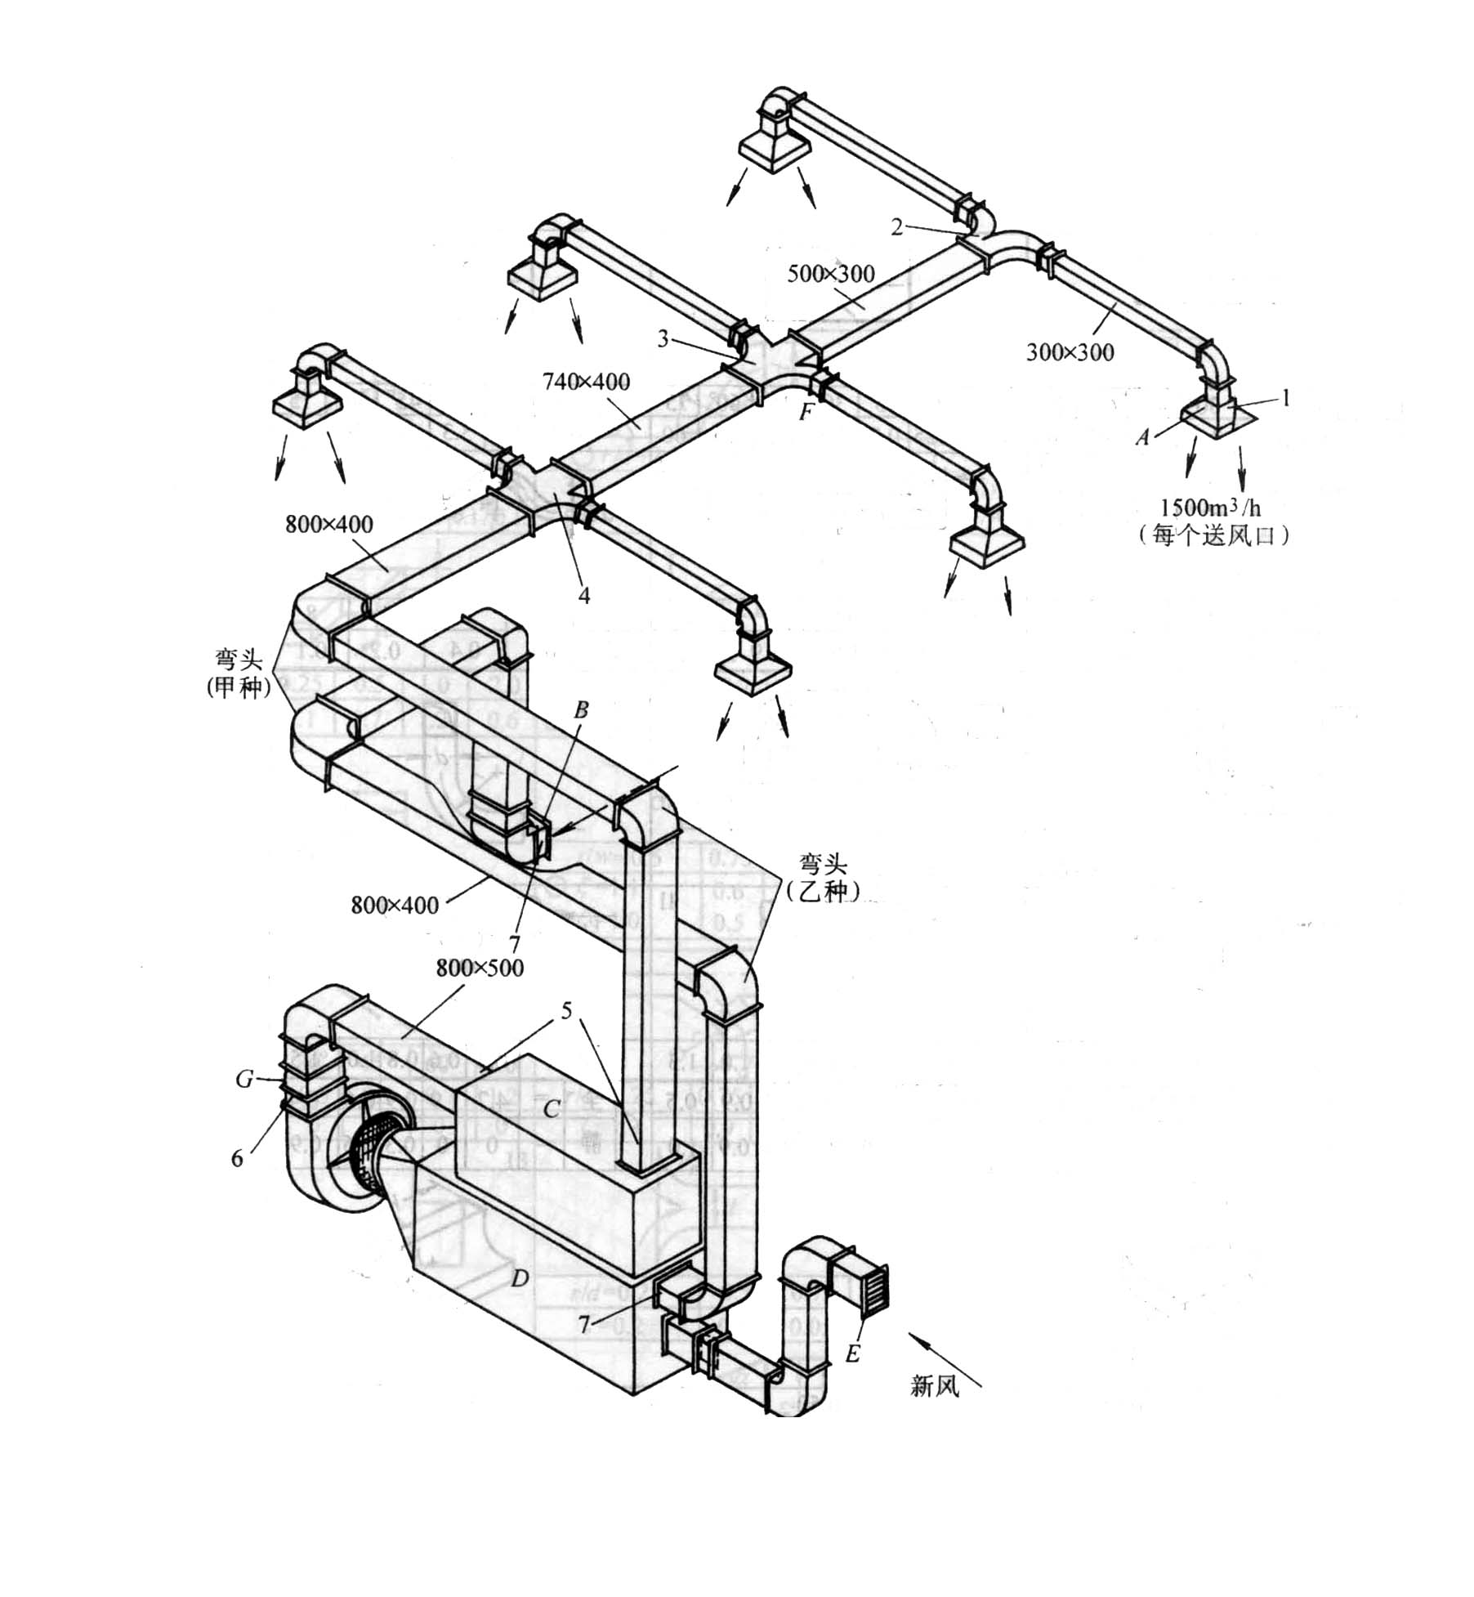
大楼中央空调
6.3 空调与冷热源系统

Slide 55
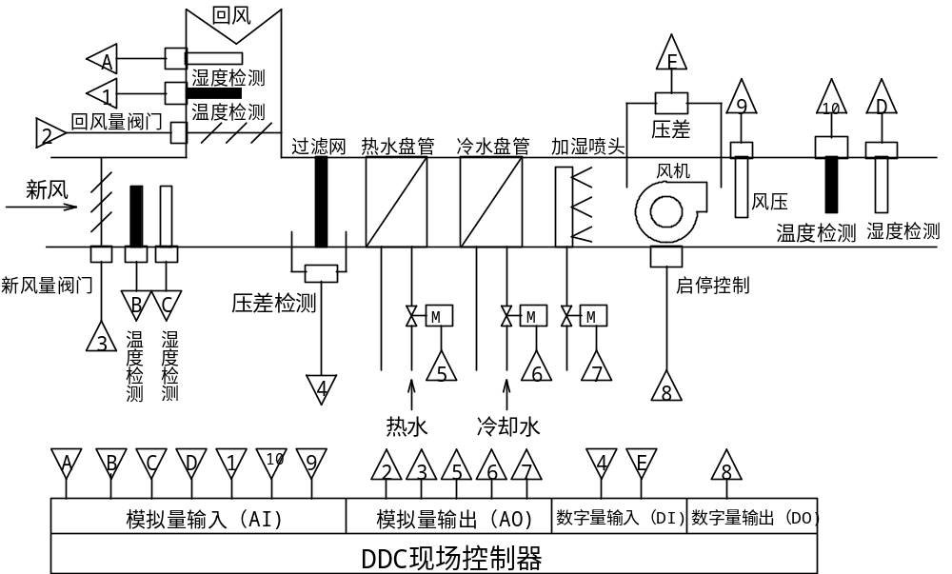
集中式空调的空气热湿处理系统
6.3 空调与冷热源系统

Slide 56
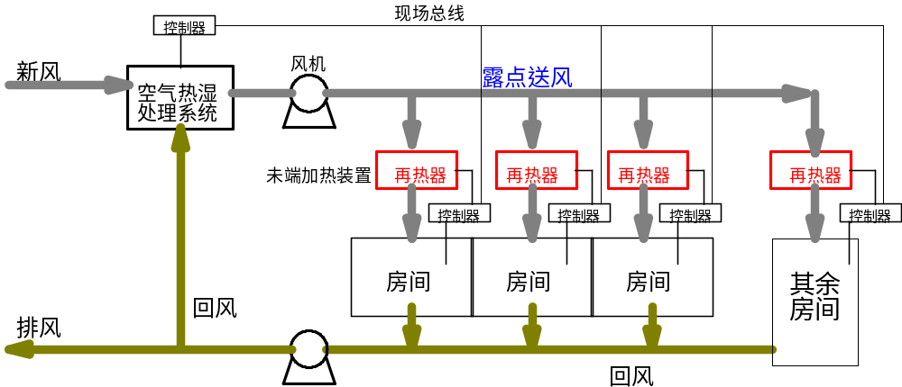
末端加热定风量控制系统
6.3 空调与冷热源系统

Slide 57

末端调节变风量系统
（TRAV，Terminal Regulation Air Volume），如图所示，根据末端风量的变化实时控制送风机，末端装置（VAV Box）随室内负荷的变化自动调节风量维持室温。
6.3 空调与冷热源系统

Slide 58

VAV末端调加热节系统
6.3 空调与冷热源系统

Slide 59
半集中空调系统
6.3 空调与冷热源系统

Slide 60

半集中式空调运行控制
半集中式空调中的新风机组一般采用定风量控制方法，未端风机盘管可采用CAV、 VAV控制方法,系统运行控制方式如图所示。
6.3 空调与冷热源系统

Slide 61
集中供冷/热，分散控制式空调系统
6.3 空调与冷热源系统

Slide 62
冷热源系统
空气调节的过程是一个热湿交换过程，对空气升温或降温调节均离不开冷热源。
最常用的冷热源是冷冻水和热水。
空调系统冷热源的能耗是建筑能耗的大户,应用热泵技术制备智能化楼宇的冷冻水和热水是一项节能技术。有条件的地方可采用效率更高的地源热泵技术、水源热泵技术。
6.3 空调与冷热源系统

Slide 63



Slide 64

冷源热泵技术
所谓“热泵”是一种是通过消耗一定量的高品位能量（电能），能从自然界的空气、水或土壤中获取低品位热能，并提高其品位，提供可被人们所用的高品位热能的热力学装置。

Slide 65

冷源热泵技术
压缩式制冷方式是“热泵”的工作方式。通过流动媒介(以前一般为氟利昂，现用氟利昂替代物)在蒸发器、压缩机，冷凝器和膨胀阀等部件中的气相变化(沸腾和凝结)的循环来将低温物体的热量传递到高温物体中去。
6.3 空调与冷热源系统

Slide 66

热量传递过程
压缩式制冷机根据压缩机的不同，分为离心式冷水机、螺杆式冷水机、活塞式冷水机，根据冷凝器的冷却介质不同，分为水冷式和风冷式两类。
6.3 空调与冷热源系统

Slide 67

中央空调热量传递过程
大气
6.3 空调与冷热源系统

Slide 68

冷却塔实际图

Slide 69

冷冻水泵机组实际图

Slide 70

地源热泵热量传递原理
如果最终的热量是散发到大气中,它就是气源热泵,家用分体空调机就是气源热泵。如果最终的热量是传递到大地中，它就是地源热泵
6.3 空调与冷热源系统

Slide 71

溴化锂吸收式制冷方式
6.3 空调与冷热源系统

Slide 72

直燃吸收式溴化锂冷热水机组实物图
6.3 空调与冷热源系统

Slide 73

直燃吸收式溴化锂冷热水机组原理
6.3 空调与冷热源系统

Slide 74

太阳能非电空调机组
6.3 空调与冷热源系统

Slide 75

冷、热、电联产系统
6.3 空调与冷热源系统

Slide 76

燃气发动机驱动热泵系统
高温的发动机废热回收（80℃的发动机冷却水排热和500～600℃的排气排热），与热泵冷凝热一起用于供热，或者作为吸收式冷水机组的驱动热源，从而进一步提高系统的制热性能。
6.3 空调与冷热源系统

Slide 77

冷源系统的监控
6.3 空调与冷热源系统

Slide 78

热源系统的监控
6.3 空调与冷热源系统

Slide 79
冷量和热量计量
集中空调系统的冷量和热量计量和我国北方地区的采暖热计量一样，是一项重要的建筑节能措施。
空调按用户实际用量收费是今后的一个发展趋势。它不仅能够降低空调运行能耗，也能够有效地提高公共建筑的能源管理水平。
6.3 空调与冷热源系统

Slide 80

7.4 给排水系统
7.4.1 供水系统
1、重力给水系统
2、压力给水系统 1）气压水箱 2）水泵直接给水
7.4.2 排水系统
排水监控系统功能：

Slide 81
复习与作业
p285-22 空调系统有哪些分类？各有什么特点？

